Slide 1
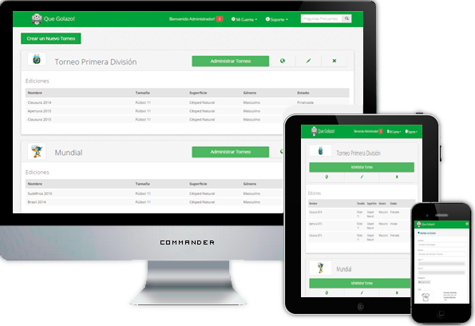
[
]
Que Golazo!
Una nueva forma de gestionar tus torneos

Slide 2
Tema de Hoy
[
]
Presentación Técnica

Slide 3
Agenda
01
¿Por qué QueGolazo?
04
Tecnología
Contexto – Problemas - Objetivo
Tecnología utilizada
02
05
Despliegue
Desafíos y Pilares
Adaptabilidad, Flexibilidad, Amigabilidad, Robustez
Implementación del Producto
03
06
Demo
Arquitectura
Componentes, Módulos
Demostración del Producto

Slide 4


¿Por qué QueGolazo!?
+50
Administrados
Manualmente
TORNEOS
Solo en la ciudad de Córdoba

Slide 5
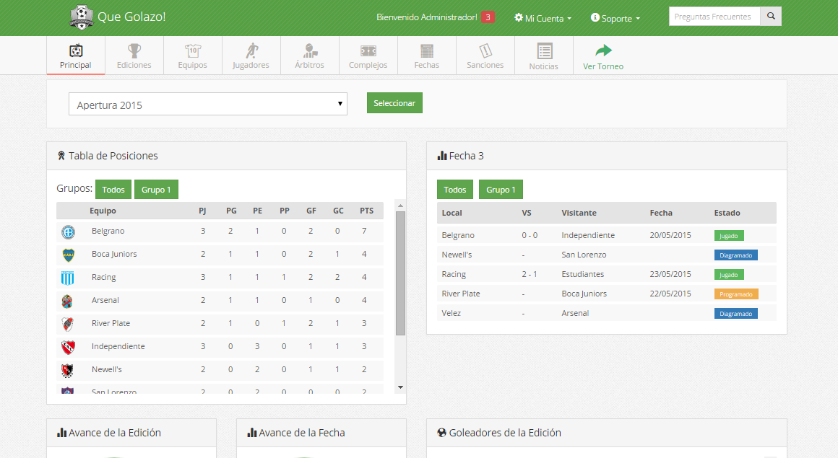



¿Por qué QueGolazo!?
Carga de Datos


Estadísticas

Comunicación Centralizada

Gestión Automatizada
Ventajas
Reducción de Errores en la Administración
Disminución de Costos y tiempo en la Administración
Ahorro de Costos en realizar sitio por su cuenta

Slide 6


Pilares y Desafíos
Adaptabilidad
QueGolazo! se adapta a las necesidades de cada torneo. Desde un torneo de amigos hasta un torneo profesional
Personalización
QueGolazo! Te permite modificar el aspecto visual del sitio web de tu torneo, para que lo puedas personalizar a tu gusto!
Amigabilidad
QueGolazo! No es para expertos. Sin tener muchos conocimientos podrás hacer uso de nuestra aplicación
Robustez
QueGolazo! es un sistema altamente testeado. Los esfuerzos se han enfocado en reducir las fallas del producto.

Slide 7









Módulo Administrador
Gestionar
Usuarios y seguridad
Administrar
Portal de Noticias
Administrar Árbitros
Administrar
Ediciones
Administrar Jugadores
Administrar Sanciones
Administrar Equipos
Administrar Complejos
Personalizar Torneo
Configurar
Fixture
Administrar Partidos
Administrar
Torneos

Slide 8

Sitio Web
Estadísticas Equipos
Estadísticas Jugadores
Portal de Noticias
Estadísticas Partido
Estadísticas
Sanciones
Fixture de Edición
Estadísticas Edición

Slide 9
Arquitectura
Presentación
Presentación
Administrar Torneo
Visualizar Torneo
Core
Lógica
UTILIDADES
Acceso Datos
Entidades
Persistencia
BASE DE DATOS

Slide 10











Tecnología

Modelado y Análisis
Front-end
Back-end
Versionado
SQL Management Studio
Google Code

Slide 11










Despliegue
Cliente Web
Servidor
-Web
-Aplicaciones
-Base de Datos
-Correo
Internet

Slide 12

Despliegue
Recurso | Descripción | Total Anual
Hosting Producción Inicial | $200 x Mes | $2.400
Dominio | $200 x Año | $200
Administración de Servidor | $200 x Mes | $2.400
Gastos Extras | $150 x Mes | $1.800
Total |  | $6.800

✶

Slide 13

Demo

Slide 14
Fin
Fin
[
]
¿Preguntas?

